Slide 1
Symantec Backup Exec 15
표준 제안서

Slide 2
Agenda
1 | 제안개요
2 | 제안제품 소개
3 | 도입사례
4 | 경쟁사 제품 비교

Slide 3
1. 제안개요
1 | 제안개요
2 | 제안제품 소개
3 | 도입사례
4 | 경쟁사 제품 비교
1.1 제안배경
1.2 제안목적
1.3 기대효과

Slide 4
1.1 제안배경
1. 제안개요
ESG 설문조사에 따르면 2015 IT 최우선 과제에는 데이터 백업 및 복구 개선, 데이터 증가 관리 등이 가장 시급한 개선과제인 것을 알 수 있습니다. 뿐만 아니라 증가하는 데이터를 유지하기 위한 연간 스토리지 확장 비율은 30% 이상인 반면, 실제 IT 예산은 이 속도에 맞추지 못하는게 현실입니다.
2015 IT 최우선 과제
연간 스토리지 증가 비율
Source: ESG Research Report, 2015 IT Spending Intentions Survey, Feb 2015.

Slide 5


1.2 제안목적
1. 제안개요
최근 급속도로 증가하는 IT 운영환경 업무 연속성 확보 및 SLA 요구사항 충족을 위하여 최신의 백업기술이 접목된 제품을 통해 고객의 중요 데이터를 보다 안정적으로 보호하고 업무연속성을 증대시키기고자 본 제품을 제안합니다.
확장성, 유연성, 효율성을
고려한 최적의 미래지향적 백업시스템 확보
신속한 백업/복구가 가능한
백업 인프라 구축
백업 효율성 및 성능 향상
서비스 가용성 및 안정성 극대화
검증된 솔루션
Enterprise 급의 가상환경 보호 기술
시장 점유율 1위
Fortune 선정 Global Top100 기업중 80%가 Symantec을 선택
데이터 백업 및 보호 분야의 글로벌 리더
강력하고 유연하면서도 사용하기 편리한 데이터보호 솔루션
V-Ray 기술을 통한 가시성 확보
싱글패스 백업 및 다양한 복구방법을 통한 효율성 제공
단순하고 다양한 라이센싱
최신 백업 기술 적용
Capacity Edition (용량라이센싱)
Capacity Edition Lite (용량라이센싱)
V-Ray Edition (가상환경 보호 패키지)
개별 라이센싱 (기존 라이센싱)
소스/클라이언트 중복제거
통합된 OS 보호 기능 및 자동화된 P2V
싱글패스(Sing-pass) 백업 및 다양한 복구
GRT, V-Ray
원격지 복제를 통한 DR 구성

Slide 6
2. 제안제품 소개
1 | 제안개요
2 | 제안제품 소개
3 | 도입사례
4 | 경쟁사 제품 비교
2.1 제품 개요
2.2 시장 점유율
2.3 제품 구성
2.4 제품 주요기술 및 특장점

Slide 7







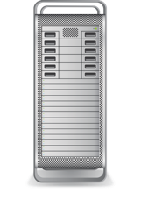
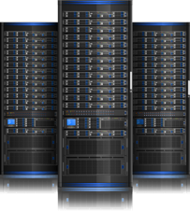

2.1 제품 개요
2. 제안제품 소개
Symantec Backup Exec은 기본 제공되는 다양한 형태의 중복제거 기술과 사용 편의성, 그리고 가상 및 물리적 환경에 대한 통합 지원 등을 통하여 급변하는 IT 환경을 효율적으로 보호하고, 백업 환경의 복잡성과 비용을 감소 시키며, 증가되는 데이터를 효과적으로 관리할 수 있는 백업 및 복구의 표준 솔루션입니다.
단일 콘솔, 단일 백업, 단일 벤더
여러 제품 관리 감소
관리 및 라이센싱 비용 절감
효율적인
중복제거 기술로 스토리지 감소
통합된 재해 복구
Symantec Backup Exec™
Virtual
Physical

Slide 8
2.1 제품 개요
2. 제안제품 소개
Symantec Backup Exec은 윈도우 환경의 표준 백업 솔루션으로써, 기본 제공되는 다양한 형태의 중복제거 기술과 사용 편의성, 그리고 가상 및 물리적 환경에 대한 통합 지원 등을 통하여 급변하는 IT 환경을 효율적으로 보호하고, 백업 환경의 복잡성과 비용을 감소 시키며, 증가되는 데이터를 효과적으로 관리합니다.
최신 Windows 플랫폼과 Linux, Mac 환경 지원
Microsoft VSS를 지원하는 어플리케이션에 대한 정합성 보장
Exchange 2013, SharePoint 2013에 대한 개별 개체 단위 복구 지원
vSphere 6, Windows Hyper-V 2012 R2 최신 가상 플랫폼 지원
윈도우 환경의 표준 백업 솔루션
백업 및 복구의 기준
Symantec Backup ExecTM
표준 백업 솔루션
중복제거
편의성
안정성
가상화
통합
재해복구 통합
비용감소
통합백업
리소스 종류 및 환경에 따라 소스, 타켓 등의 다양한 중복제거 백업 제공
Symantec의 특허된 V-Ray 기술로 가상화 환경에서의 중복제거율 대폭 향상
Backup Exec간 DR 구성시 중복제거 저장된 고유한(Unique) 데이터만 복제되기 때문에 네트워크 사용량을 크게 감소
유연한 중복제거 백업 기술
모든 백업 및 복구 작업의 중앙 집중화
가상 및 물리적 환경 전반에 걸친 백업 솔루션 단일화
완벽하게 한글화된 사용자 인터페이스와 매뉴얼
리소스 및 작업 방법에 따른 마법사 제공으로 더욱 편리해진 운영 조작
사용 및 관리 편의성 / 안정성
시스템 OS 보호기능 통합
원본 시스템 복구, 이기종 하드웨어로 복구, 또는 가상화 환경으로의 변환 작업(P2V, B2V, V2P) 수행
별도 비용 및 라이선스가 필요 없는 기본 포함 기능
사전 통합된 재해복구

Slide 9











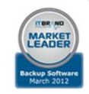











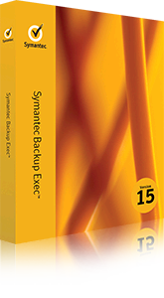




2.1 제품 개요
2. 제안제품 소개
Symantec Backup Exec은 33년간 다양한 버전을 통하여 Windows 환경의 대표 표준 백업 솔루션으로 자리매김해왔고, 주요 언론 및 기관의 호평과 다양한 수상 경력을 보유하고 있습니다. 특히 Windows 운영체제의 기본 백업 기능인 Windows NT Backup으로 일부 기능이 공동 개발되어 Windows 환경의 대표 표준 백업 솔루션으로써 다년간 전세계 수많은 사용자들의 선택을 받아온 제품입니다.
제품 연혁
2015 | Backup Exec 15 (14.2) 출시 새로운 용량 라이센싱 체계 Capacity and Capacity Lite Edition
2014 | Backup Exec 2014 (14.1) 출시 가상 및 물리적 환경을 통합 보호하기 위한 강력하고 유연하며, 사용하기 쉬운 백업 및 복구 솔루션
2012 | Backup Exec 2012 (14.0) 출시 새로운 사용자 인터페이스 OS 백업/복구 및 가상 변환 Backup Exec 3600 Appliance 출시 (Integrated PBBA) V-Ray 기술 특허
2010 | Backup Exec 2010 (13.x) 출시 중복제거, 가상화 지원
2008 | Backup Exec 12.x 출시 가상 시스템에 대한 보호
2006 | Backup Exec 11d 출시 개별 단위 복구 기술(GRT) 특허
2005 | Backup Exec 10.x 출시 중앙관리 서버 기능 추가
2004 | Symantec에서 VERITAS 인수 합병
2003 | Backup Exec 9.x 출시 Windows 2003 주요 구성요소 공동 개발(Windows NT Backup)
2000 | VERITAS에서 제품 인수 Windows 2000 최초 인증 Exchange, SQL, SPS 최초 지원
1996 | Seagate에서 인수 – Windows 환경에서 최초로 DR & SAN 지원
1990 | Conner Peripherals에서 인수 – Windows NT 최초 지원
1989 | Archive Corporation에서 인수
1982 | Maynard Electronics에서 “MaynStream”으로 개발
Customer leadership
Product leadership
Channel leadership
More than 2.2 million customers and growing
Industry accolades and more than a dozen patents granted or pending
Focused commitment to our Partners’ success

Slide 10

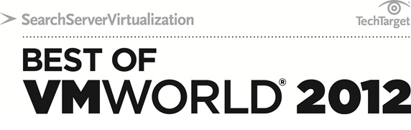
2.2 시장 점유율
2. 제안제품 소개
Symantec은 백업 시장의 28%를 점유하고 있는 백업/복구 분야의 글로벌 리더로써 Symantec 백업 솔루션은 전세계 다양한 사용자들을 통해 제품에 대한 안정성과 우수성이 검증된 제품입니다.
시장 점유율
Backup and Recovery Software (Distributed) Market Share Revenue, Worldwide for 2014*
10 of 10
18 of 20
42 of 50
80 of 100
CHOOSE
GLOBAL 100
SYMANTEC
#1
BACKUP SOLUTION
28%
Purpose-Built Backup Appliance Market Share in IDC, 2015 Q1
#1
46%
19%
Combined market share between NetBackup and Backup Exec
GARTNER MQ, FORRESTER WAVE:
Share in “Integrated Appliances” sub-market
YoY growth is fastest
in the market
in overall all PBBA market share
LEADER
2012 FINALIST
2010 GOLD
2008 FINALIST
2007 GOLD
NBU | = 4
CVLT | = 1
EMC | = 1
VEEAM | = 2
IBM | = 0
*Source: Market Share Analysis: Enterprise Distributed System Backup/Recovery Software Market, Worldwide, 2014, Gartner
More awards in “Business Continuity and Data Protection” than any other vendor

Slide 11


2.3 제품 구성
2. 제안제품 소개
Symantec Backup Exec은 작은 규모의 환경부터 대규모 환경, 시스템 수량 및 데이터 량이 지속적으로 증가되는 환경, 그리고 원격 지사 및 부서 단위 업무 등에 모두 적용할 수 있는 다양한 에디션을 제공하고 있기 때문에, 고객의 환경에 따라서 최적의 라이선스를 구매/구성 할 수 있습니다.
제품 구성
  비용 및 여러 제품 관리 감소 – 가상 및 물리적 환경에 대한 완전한 데이터, 어플리케이션 및 시스템 보호.
  라이센싱 비용 감소 – 무제한 라이센싱의 어플라이언스를 포함한 유연한 라이센싱 옵션, 올바른 가상 보호 기능에 대한 단순하고 빠른 라이센싱이 가능.
  스토리지 리소스 감소 – 고급 중복제거 및단일 온라인 이미지 레벨 백업으로부터 세분화된 개별 파일 및 어플리케이션 복구
Backup ExecTM
Backup Exec
v15 Editions
Capacity Edition
Capacity Lite Edition
V-Ray Edition
Core Licensing
BACKUP
EXEC
가상 및 물리적 환경에 대한 유연하고 포괄적인 보호

Slide 12


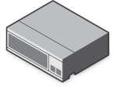











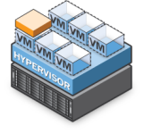





2.3 제품 구성
2. 제안제품 소개
Symantec Backup Exec은 클라이언트의 에이전트로 부터 전송된 데이터를 저장장치에 기록하고 전체 구성 및 작업 정책을 관리하는 서버와, 각 클라이언트에 설치되어 해당 시스템의 데이터를 서버로 전송하는 에이전트, 그리고 여러 백업 서버를 중앙 관리하고, 데이터의 중복을 제거하여 스토리지 요구사항을 감소 시킬 수 있는 고급 기술 등을 지원하는 옵션으로 구성되어져 있습니다.
제품 구성요소
1
미디어 서버 스토리지에 Agent로부터 전송된 데이터를 백업
디스크 및 중복제거 또는 테이프 백업 장치 지원
Backup Exec 서버
Options
3
Backup Exec™ Server
2
원격 시스템 보호
윈도우, 리눅스, 맥
데이터베이스 및 어플리케이션
VMware/Hyper-V (Agent-less 또는 Agent-assisted)
1
에이전트
A
B
Catalogs
BEDB
C
D
3
Enterprise Server
(중앙관리, 오프호스트 백업, 병합 백업)
데이터 중복제거
NAS장치에 대한 NDMP 백업
테이프 드라이브 확장
옵션
2
Physical Servers
Virtual Servers

Slide 13







2.3 제품 구성
2. 제안제품 소개
Backup Exec은 여러 백업 미디어 서버를 중앙에서 관리할 수 있는 중앙 관리 서버와 실제 백업 작업을 수행하는 백업 미디어 서버, 그리고 백업 대상이 되는 클라이언트 등의 3계층 구조로 구성되며, 디스크와 중복제거 저장장치, VTL 및 PTL, 클라우드 등의 다양한 저장소를 지원합니다.
제품 아키텍처
여러 Backup Exec 미디어 서버에 대한 통합 관리 역할
Backup Exec DB와 카탈로그에 대한 중앙 운영 및 관리
백업 미디어 및 장치 중앙 관리
백업 및 복원 작업 등의 정책 중앙 관리
각종 보고서 기능
백업 작업에 대한 장애 조치 기능(fault-tolerance) 및 부하 분산(load-balancing)
중앙관리 서버 (CAS)
Backup Exec™ Server
중앙관리 서버
미디어 서버
디스크, 중복제거, 테이프 장치, 클라우드 환경으로의 백업 수행
FC, SCSI, iSCSI, NAS, DAT, PTL, VTL, Cloud, USB/RDX 등의 거의 모든 저장장치 지원
중앙 관리 서버 없이 독립적으로 동작 가능
관리되는 미디어 서버 (MMS)
클라이언트
클라이언트
Backup Exec에서 보호되는 원격 시스템
Windows, Linux, Mac 플랫폼 호환
통합 에이전트 방식이므로, 리소스 별 백업을 위한 별도의 에이전트 추가설치 필요 없음.
Microsoft Exchange, SQL, Share Point, Active Directory
Lotus Domino, Oracle, Symantec Enterprise Vault
클라이언트 (Agent)
가상(VMware, Hyper-V) 및 물리적 환경(Windows, Linux, Mac)에 대한 통합 관리

Slide 14

















2.4 제품 주요기술 및 특장점
2. 제안제품 소개
Backup Exec은 단 한 번의 백업을 통해 최신 VMware, Hyper-V 등의 가상 환경과, 최신의 Windows, Linux, Mac 플랫폼, 그리고 최신의 Microsoft Exchange, SQL, SharePoint와 Active Directory, Oracle, Lotus Domino의 데이터를 현존하는 거의 모든 저장장치에 백업할 수 있고, 클라우드 스토리지 등을 이용하여 데이터를 이중화할 수도 있습니다.
다양한 저장장치 지원
최신 플랫폼과 어플리케이션 보호
디스크, 테이프 및 클라우드 저장소에 백업
(로컬 또는 원격)
Backup Exec™ Server
NDMP
Disk
가상 머신 및 물리적 서버에 대한
싱글 패스(Single-pass) 백업
NAS
Tape
Cloud
Tape Libraries
Directory

Slide 15

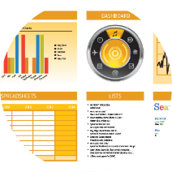

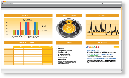
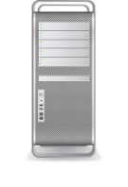





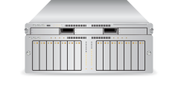
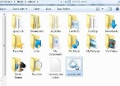

2.4 제품 주요기술 및 특장점
2. 제안제품 소개
Backup Exec은 RTO 달성을 위해 보호되는 전체 리소스에 대한 단 한번의 백업에서 다양한 복구 방법을 제공하고 있습니다. 특히 시스템을 동일 서버 또는 이기종 하드웨어로 전체 복구하거나, 물리적 서버를 가상 환경으로 변환하거나, 가상 시스템 및 DB/애플리케이션에서 개별 객체 단위 복구하는 등의 다양한 복구 방법을 지원하기 때문에, 리소스 또는 환경 별로 별도로 백업을 유지할 필요가 없습니다.
싱글패스 백업을 통한 다양한 복구 방법 지원
Backup Exec™
Server
저장장치:
Disk, Tape, Cloud
높은
가시성
가상 머신 및 물리적 서버에 대한 싱글 패스(Single-pass) 백업
같은 위치
또는 다른 위치로 복구
전체 서버를 동일하거나 다른 하드웨어에 복구
VM으로 가상 변환
어플리케이션 및 데이터 베이스 복구
파일 및 폴더 단위 복구
개별 개체단위 복구
한 번의 백업에서 다양한 형태의 복구 지원

Slide 16
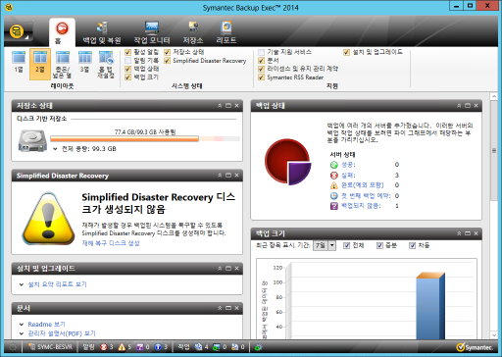
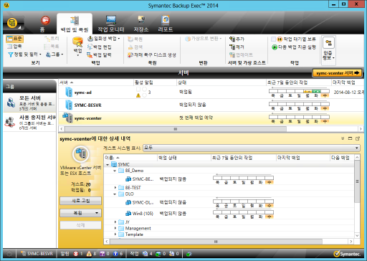
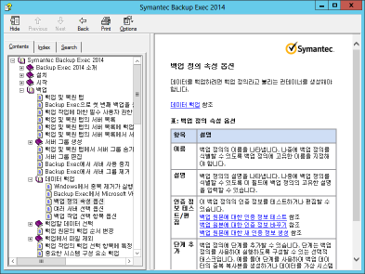
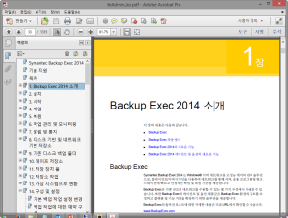
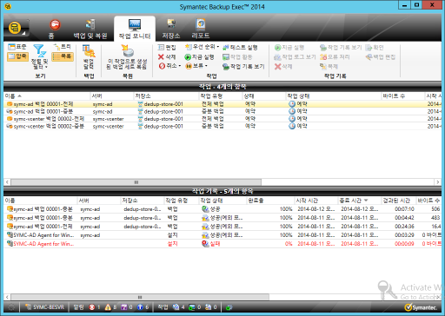
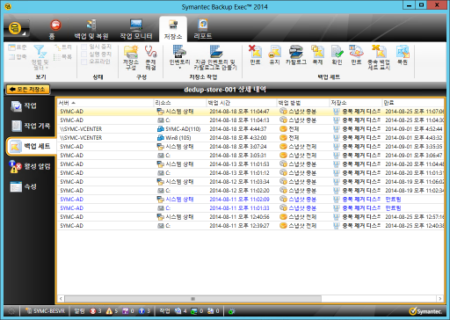
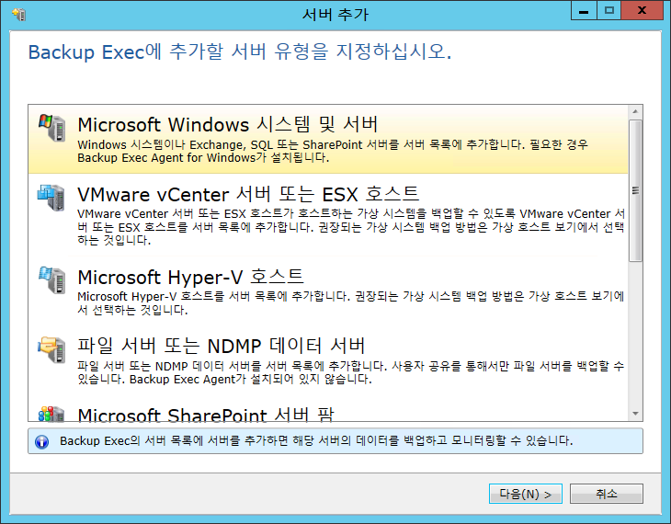
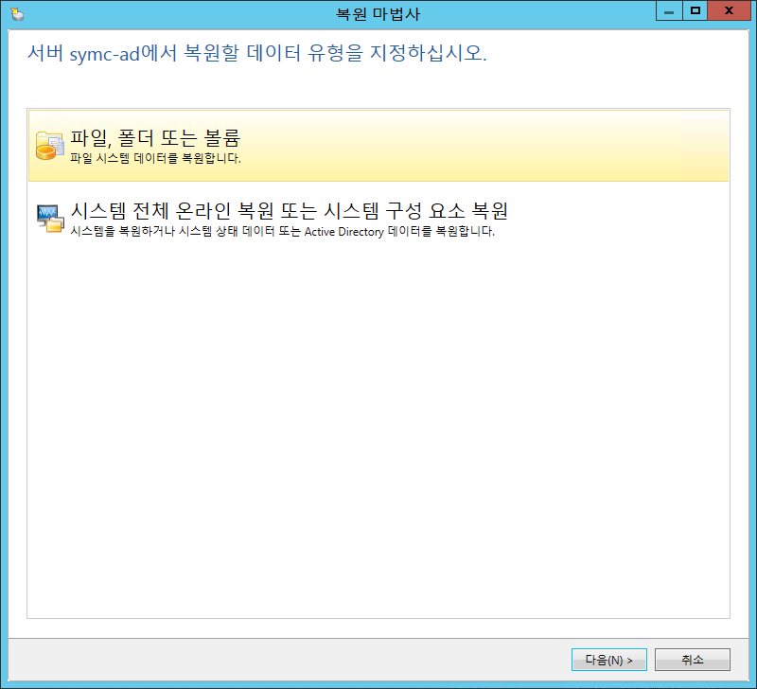
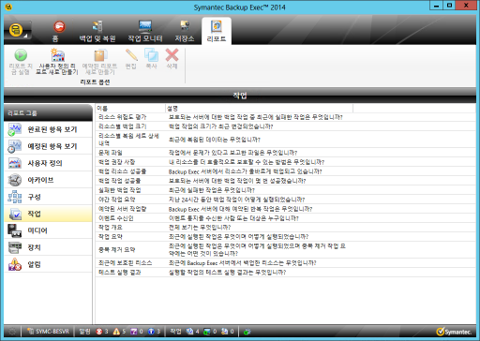
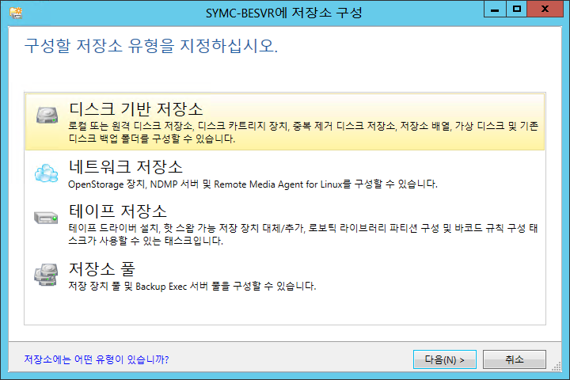
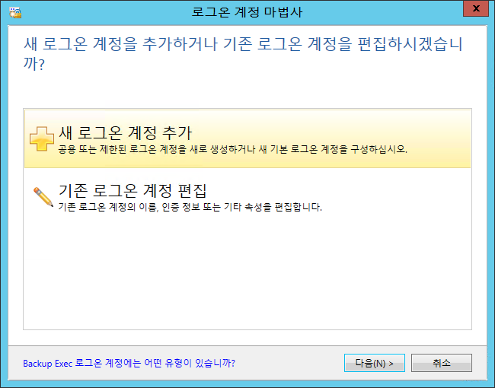
2.4 제품 주요기술 및 특장점
2. 제안제품 소개
Backup Exec은 완벽하게 한글화된 사용자 인터페이스와 매뉴얼, 도움말 등을 제공하기 때문에 누구라도 쉽게 제품을 사용할 수 있으며, 리소스 유형 및 작업 방법에 따라 제공되는 편리한 마법사 형태의 작업을 통해 제품을 처음 접하는 사용자도 몇 번의 클릭만으로 원하는 데이터를 원하는 방법으로 신속하게 복구할 수 있습니다.
한글화된 사용자 UI 및 매뉴얼 제공
한글화된 직관적인 사용자 인터페이스
한글 도움말 및 사용자 매뉴얼
작업 편의성을 고려한 마법사

Slide 17
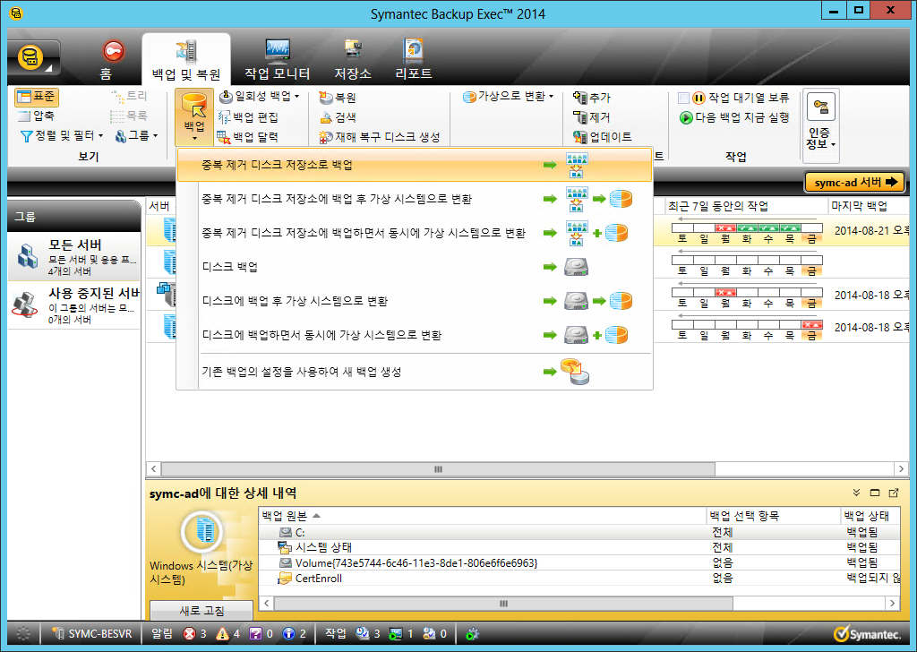
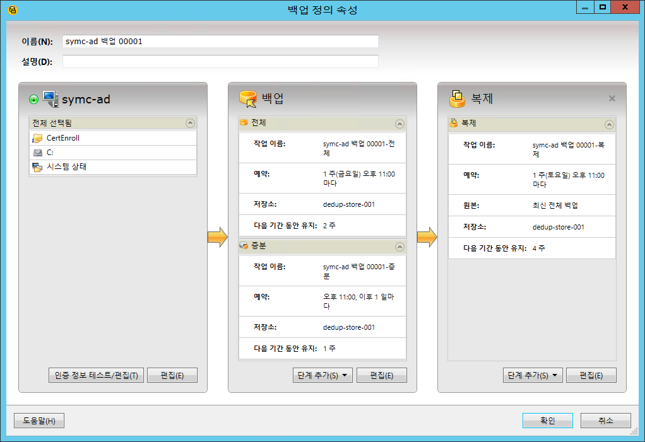
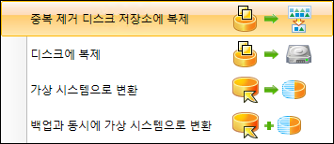
2.4 제품 주요기술 및 특장점
2. 제안제품 소개
Backup Exec은 완성된 모듈 형태의 “단계(Stage)”를 추가하는 방법으로 쉽고 빠르게 중요 시스템을 보호할 수 있습니다. 단계는 백업, 가상 변환, 데이터 복제 등의 작업을 수행할 수 있는 사전 정의된 템플릿을 모듈 형태로 제공하는 기능이기 때문에 별도의 교육을 이수하지 않고도 짧은 시간 내에 쉽고 간편하게 중요 시스템 보호를 확장할 수 있습니다.
단계(Stage) 방식의 손쉬운 보호 확장
1
보호할 서버를 선택 후 백업 메뉴 클릭
사전 정의된 백업 유형 선택
현재 사용 가능한 백업 저장 장치 및 환경을 기준으로 사전 정의된 템플릿이 자동 구성됨.
백업 작업 생성
1
2
선택한 사전 정의된 작업 유형에 의해 백업 작업 자동 생성됨.
시스템 전체 리소스가 자동 선택되어지고, 필요한 경우 보호할 리소스 및 인증정보 변경할 수 있음.
“단계 추가”를 통해 이후 수행할 복제, 변환 작업 등을 추가 가능
기본 리소스 보호 작업(백업)
2
3
3
이전 단계에서 추가한 작업에 대한 사전 정의된 템플릿이 자동 생성됨.
“단계 추가”를 통해 이후 수행할 복제, 변환 작업 등을 계속해서 추가할 수 있음.
추가 작업(복제, 변환)

Slide 18
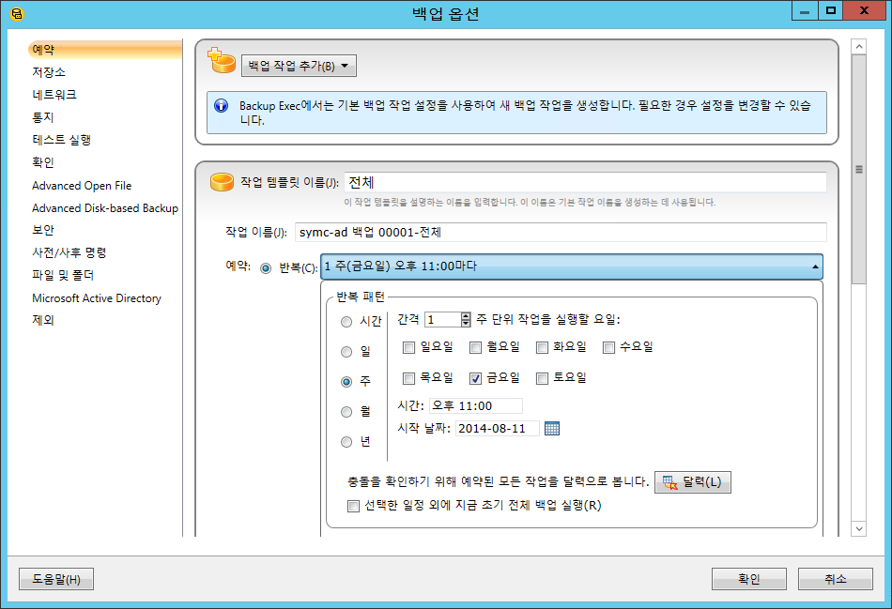
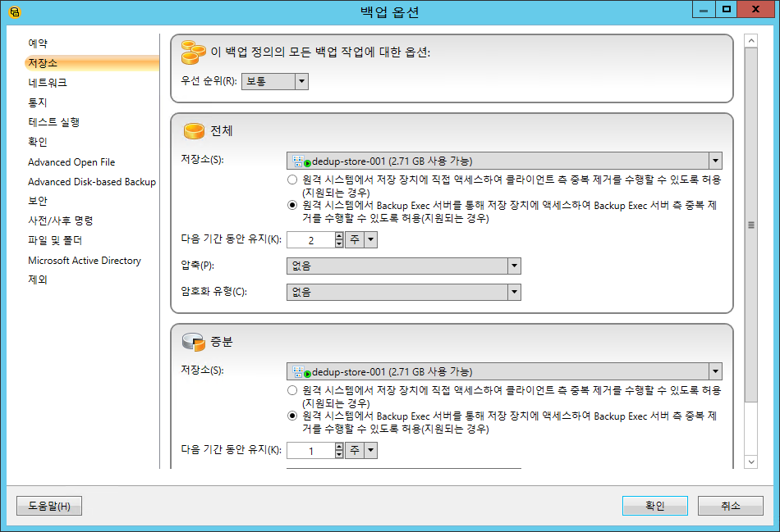
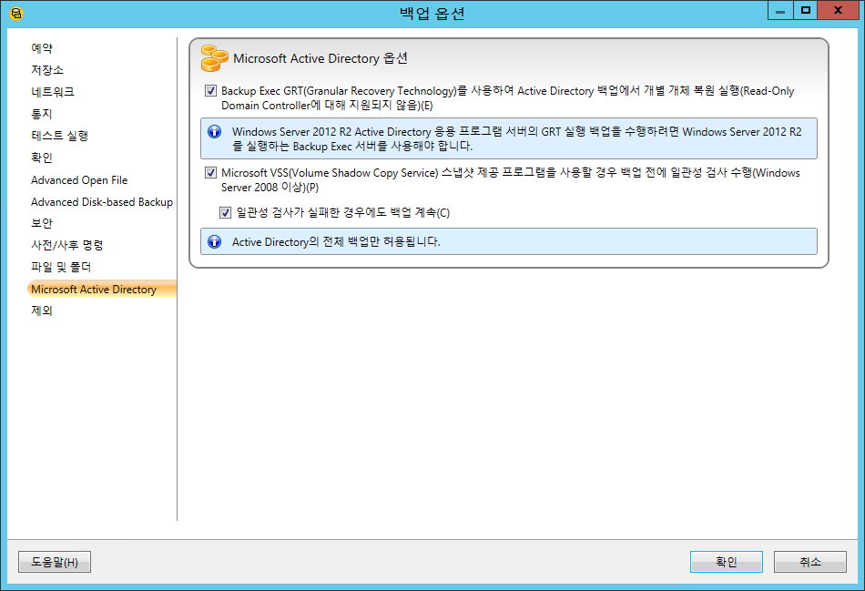
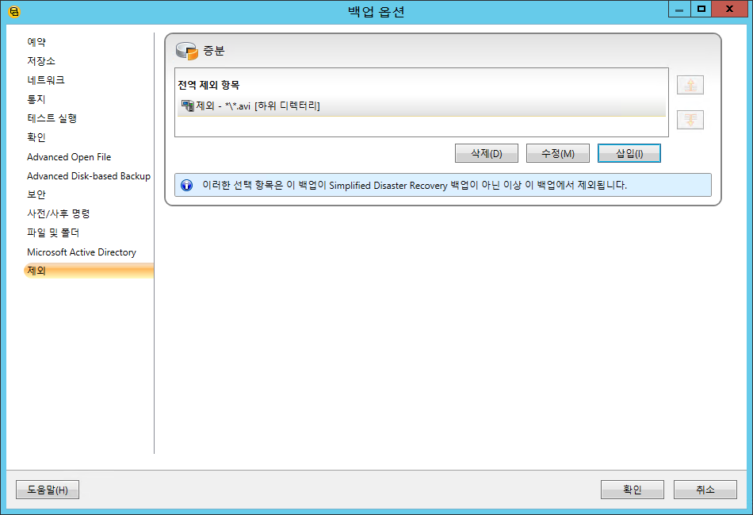
2.4 제품 주요기술 및 특장점
2. 제안제품 소개
Backup Exec은 백업 예약 일정, 백업 저장소, 네트워크 옵션, 백업 전/후 처리 작업, 제외 항목 및 기타 보호할 리소스 유형 별 고급 옵션 등을 통한 정책 기반의 백업 운영/관리 방법을 제공하고 있기 때문에, 관리자는 보다 효과적으로 중요 리소스를 보호할 수 있습니다.
정책 기반 백업 운영/관리
예약 일정
백업 데이터 저장 장치 설정
백업 중 제외할 리소스 선택
보호되는 리소스 유형 별 고급 옵션 항목
백업 중 불필요한 데이터를 제외시켜 백업 용량을 감소시키고, 백업 윈도우를 확보할 수 있음.

Slide 19
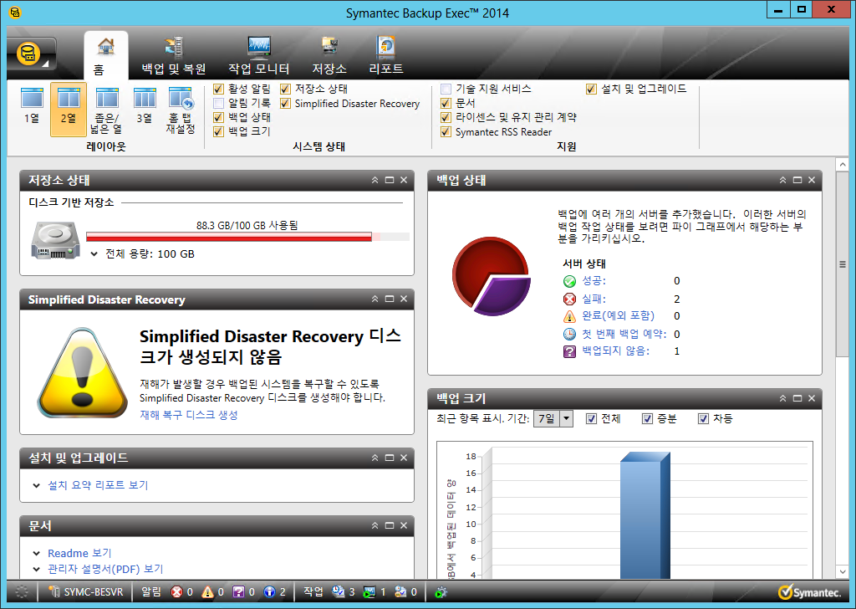
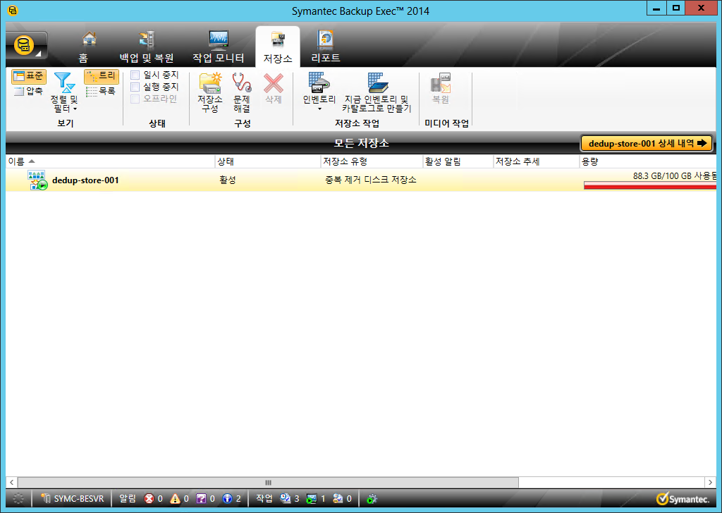
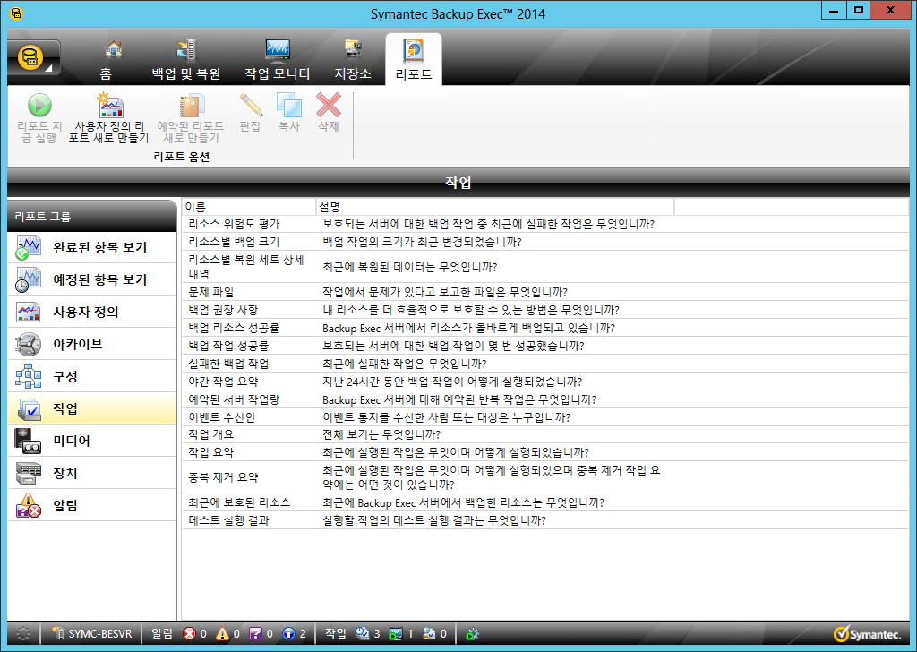
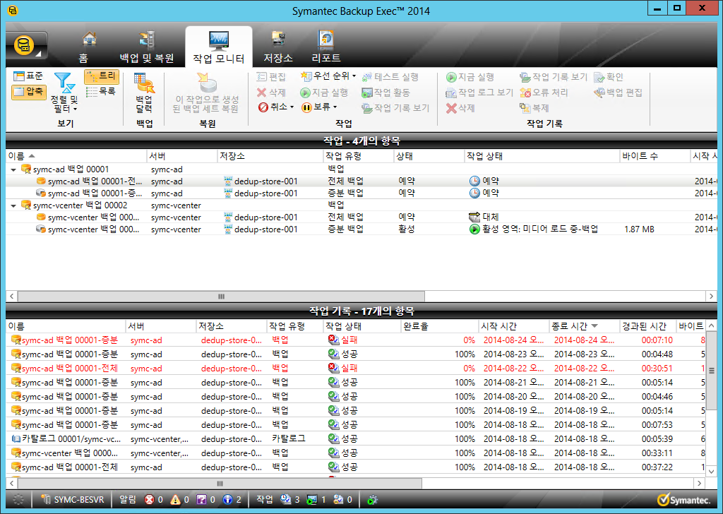
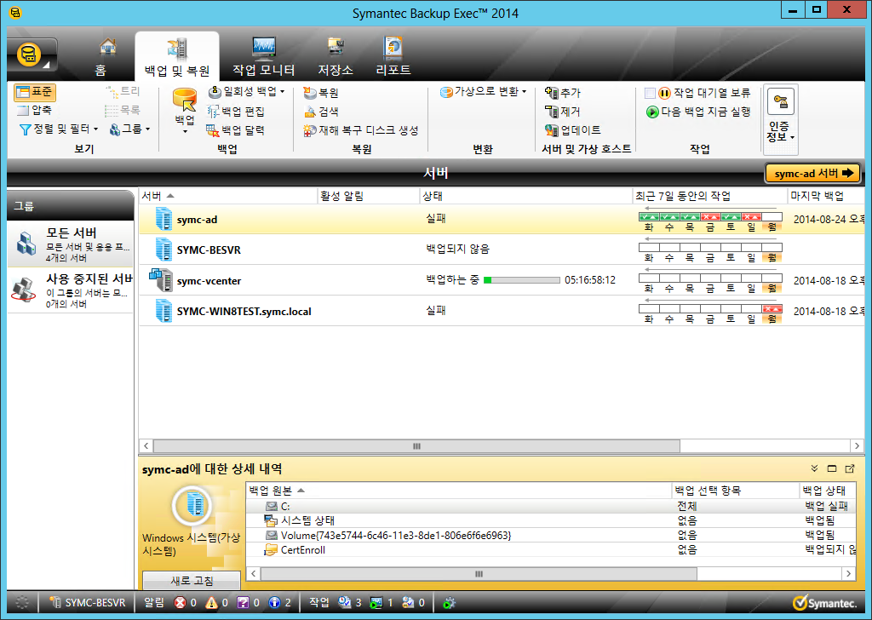
2.4 제품 주요기술 및 특장점
2. 제안제품 소개
Backup Exec은 전체 백업 환경 운영상태를 보여주는 “홈” 화면과, 전체 시스템의 보호상태를 보여주는 “백업 및 복원” 창, 수행 중인 전체 작업과 기록을 조회하고 모니터 할 수 있는 “작업 모니터” 창, 사용중인 전체 장치를 관리할 수 있는 “저장소” 창, 그리고 백업 환경 전반에 걸쳐 간단하게 보고서를 출력할 수 있는 “리포팅” 기능을 제공하는 통합된 관리 콘솔을 통해, 보호되는 전체 리소스를 중앙에서 통합으로 관리하기 용이하게 구성되어져 있습니다.
중앙 집중식 통합 관리 콘솔
전체 리소스 보호 상태에 대한 요약 정보 제공
전체 사용중인 저장장치에 대한 현재 상태 정보 제공
리소스 보호 상태 및 백업 서버 상태에 대한 리포팅
예약된 전체 작업 정보 및 기록을 모니터하고 조회할 수 있는 화면
보호되는 전체 리소스에 대한 보호상태 정보 제공

Slide 20

2.4 제품 주요기술 및 특장점
2. 제안제품 소개
Backup Exec은 환경의 중요 리소스 보호와 백업 시스템의 안정적인 운영을 수행할 수 있는 백업 작업에 대한 “장애 조치(fault-tolerance)” 기능과 “부하 분산(load-balancing)” 기능을 중앙관리 서버를 통하여 제공하고 있으며, “사용자 오류 처리 규칙”을 통하여 실패 작업에 대한 사전 정의된 액션을 수행하도록 백업 작업을 구성할 수도 있습니다.
중앙관리 서버 옵션(CASO)
미디어 서버에 대한 장애 발생(통신 연결 및 서비스 동작 상태 등)시 사용 가능한 대체 미디어 서버를 통해 작업을 수행하는 기능
중앙관리 서버에 의해 생성된 작업을 관리되는 미디어 서버에 위임하는 방식
일정시간 경과 이후 위임된 작업에 대한 응답이 없는 경우 작업을 회수하여, 보호할 리소스에 연결 가능하고, 현재 사용 가능한 타 관리되는 미디어 서버에 작업 재위임
미디어 서버에 대한 그룹 설정 가능
장애 조치 (Fault-Tolerance)
Backup Exec™
Server
중앙관리 서버
(CAS)
작업 재위임
작업회수
관리되는
미디어 서버
(MMS)
전체 백업 작업을 중앙 관리 서버에서 생성하고, 관리되는 미디어 서버 상태에 따라 수행해야 할 작업을 분산 위임 처리하는 기능
특정 미디어 서버에서 작업이 과다 수행되는 것을 방지
백업 윈도우 충족 및 성능 최적화를 위한 작업 분산 효과
부하 분산 (Load-Balancing)
대체 미디어서버를 통한 백업 수행
클라이언트
개별 작업에 대한 실패 발생시 수행할 규칙을 사전 정의
네트워크 오류 등의 일시적 장애로 인한 중요 리소스 보호 누락 최소화
오류 발생시 지정된 시간 이후, 지정된 횟수 만큼, 지정한 시간 간격으로 작업 재실행
오류 코드에 의한 규칙 정의 방식
오류 처리규칙
Fault-Tolerance 동작방식

Slide 21
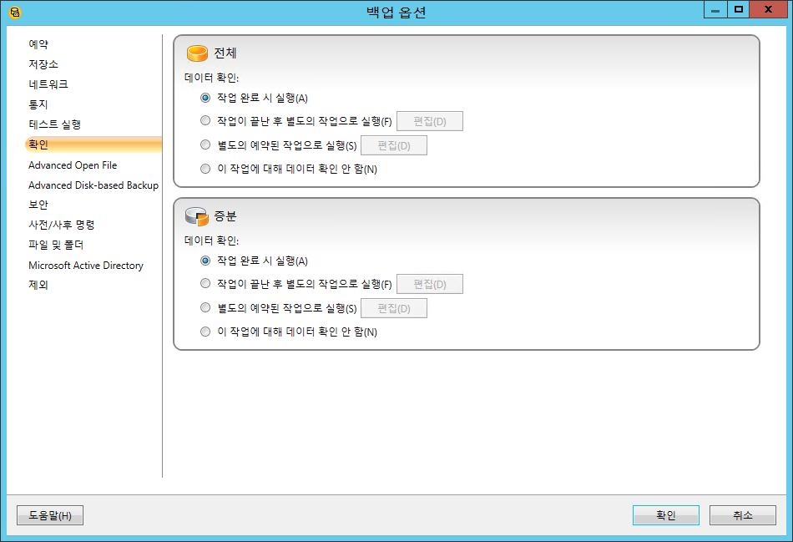
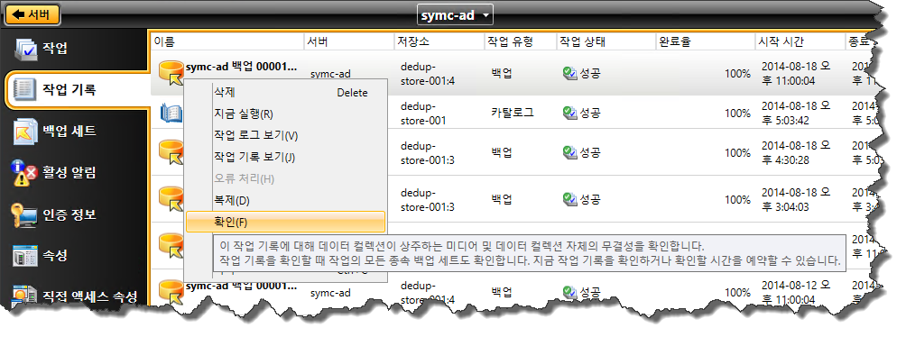
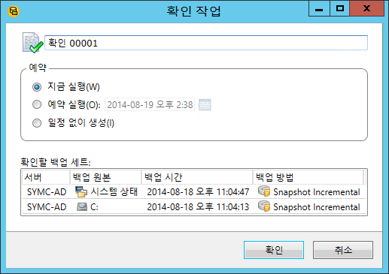


2.4 제품 주요기술 및 특장점
2. 제안제품 소개
Backup Exec은 백업된 리소스에 대한 복구 가능성을 사전에 확인하기 위한 백업 확인(검증) 프로세스를 제공하고 있으며, VMware 가상 시스템에 대해서는 VMware Workstation을 이용한 검증 작업을 통해 백업된 가상 시스템에 대한 완벽한 복구 가능 환경을 확보할 수 있습니다.
백업 데이터 무결성 검증
백업 작업 완료 후 확인(검증)
작업 기록을 통한 백업 검증
Backup Exec™ Server
VMware 가상 머신 백업 검증
VMware Workstation

Slide 22

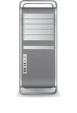


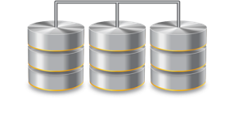




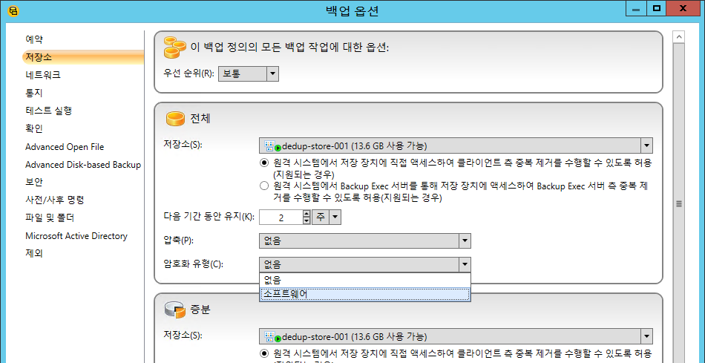
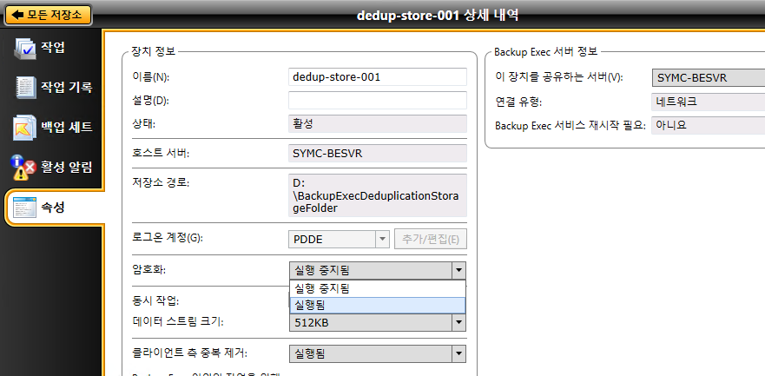
2.4 제품 주요기술 및 특장점
2. 제안제품 소개
Backup Exec은 미디어 서버와 클라이언트 간 제어 연결에 SSL/TLS 암호화 방식을 적용하기 때문에 전송되는 데이터에 대한 무단 액세스로부터 데이터를 안전하게 보호할 수 있고, 저장되는 데이터에 대해서는 128/256bit AES(Advanced Encryption Standard) 방식의 소프트웨어 암호화를 제공하여 저장되는 데이터에 대한 보안성을 확보할 수 있습니다.
백업/전송 데이터 암호화
Windows Server
SSL 암호화
Backup Exec
TLS 통신
제어 연결
백업 데이터
AES 암호화
데이터 연결
BEDB
암호화 통신
인증서 [CA]
SSL 암호화
소프트웨어 암호화
중복제거 저장소 암호화

Slide 23


2.4 제품 주요기술 및 특장점
2. 제안제품 소개
Backup Exec은 전체 시스템에 대한 단 한번 (Single-Pass)의 백업을 통해 OS 영역을 포함한 전체 시스템 복구 뿐만 아니라, 개별 파일 및 폴더 단위 복원을 수행할 수 있으며, 특히 주요 마이크로소프트 애플리케이션(Exchange, SharePoint, Active Directory)에 대한 개별 객체 단위 추출 복구를 수행할 수 있는 특허된 “개별 단위 복구 기술(GRT, Granular Recovery Technology)”을 기본 포함하고 있습니다.
특허
개별 개체 복구 기술(GRT)
Microsoft Exchange, SharePoint, Active Directory, SQL(VM only)
VMware vSphere,
Microsoft Hyper-V
전체 데이터베이스
개별 사서함 및 메시지
공용 폴더
작업, 달력 아이템
연락처
전체 사이트
개별 사이트
문서
사진 라이브러리
개별 첨부파일
전체 AD 환경
개체, 속성
ADAM과 AD LDS 객체 및 속성
사용자 계정
전체 VM
개별 VM 디스크
개별 파일 및 폴더
SQL, Exchange, AD, SPS 개별 개체 단위 추출 및 온라인 복구
적용 범위
Exchange Server
SharePoint Server
SharePoint Server
VMware, Hyper-V
Single-pass, image backup
SQL
어플리케이션 및 파일/폴더 개체 개별복구

Slide 24

2.4 제품 주요기술 및 특장점
2. 제안제품 소개
Backup Exec은 소스(클라이언트 측), 타겟(서버 측), OST 어플라이언스 등의 다양한 위치에서 수행 가능한 유연한 중복제거 기능을 제공하고 있으며, 가상 및 물리적 환경 전반에 걸쳐 중복된 데이터를 제거하기 때문에, 스토리지 요구사항 및 비용을 크게 감소시킬 수 있고, 증가되는 데이터를 효과적으로 관리할 수 있습니다.
유연한 데이터 중복제거 기술
스토리지에 저장되는 데이터 량 감소
디스크 구매, 상면 비용 및 전력 요구사항 감소
네트워크를 이용한 백업 성능 향상
모든 위치에서 수행 가능한 중복제거 – 클라이언트, 미디어 서버 또는 OST 어플라이언스
가상 및 물리적 데이터 중복제거에 대한 단일 솔루션
빠른 중복제거 속도로 백업 윈도우 감소
중복제거 및 복제로 원격/지사 사무실에서 테이프 장치에 대한 필요성 제거
Symantec 중복제거 기술 특장점
효과적인 블록레벨 중복제거로 저장량 감소
Virtual
Physical
중복제거율
96.99%
스토리지
비용 절감
(211.8 TB)
유연한 글로벌 중복제거
(모든 위치에서 중복제거 수행 가능)
중복제거 백업 결과, 국내 고객사 실제 적용사례 (Backup Exec, May 2012)

Slide 25







2.4 제품 주요기술 및 특장점
2. 제안제품 소개
Symantec 중복제거는 특정 위치로 중복제거 위치가 한정되어 있지 않고, 클라이언트/서버/저장 장치 등의 다양한 위치에서 중복제거를 수행하도록 설정할 수 있는 특장점을 가지고 있습니다. 때문에 시스템 및 인프라 환경에 따라 중복제거 수행 위치를 다양하게 설정할 수 있어 시스템 성능 및 네트워크 대역폭 사용량을 최적화 할 수 있고, 백업 윈도우를 대폭 절감시킬 수 있습니다.
유연한 데이터 중복제거 기술
중복제거 프로세스가 동작하는 위치
시스템 성능 및 네트워크 인프라에 따라 중복제거 수행위치를 자유롭게 설정 가능
네트워크를 통해 전송되는 데이터를 최적화 할 수 있으므로, WAN 구간 등에서 데이터를 직접 백업하는 환경 구성이 가능하고, 백업 윈도우를 절감시킬 수 있음.
하드웨어 종속성 없음.
Symantec 중복제거 백업 방법
카탈로그
데이터
Backup Exec 서버
Backup Exec 서버
Backup Exec 서버
백업 스트림
파일 및 애플리케이션 서버
파일 및 애플리케이션 서버
파일 및 애플리케이션 서버
OST 스토리지 또는 VTL
Symantec Only
소스(클라이언트) 중복제거
타겟(미디어 서버) 중복제거
저장장치 중복제거
중복제거 저장장치에서 데이터 중복을 처리하기 때문에, 백업되는 모든 데이터는 네트워크를 통해 저장 장치로 이동 되어야 함.
네트워크 트래픽이 과다하게 발생될 수 있으며, 대용량 백업 데이터 처리시 백업 윈도우 지연으로 이어질 수 있음.
WAN 구간 등에서는 구현 불가
하드웨어 종속적
일반적인 중복제거 백업 방법
보호되는
시스템
전체 데이터
전체 데이터
백업 서버
중복제거 저장장치

Slide 26












2.4 제품 주요기술 및 특장점
2. 제안제품 소개
Backup Exec은 Windows 환경의 대표 애플리케이션인 MS-SQL, Exchange, SharePoint, Active Directory를 비롯하여 Oracle, Lotus Domino 등의 데이터베이스까지 보호할 수 있으며, Symantec Enterprise Vault의 데이터를 안전하게 보호할 수 있는 기능을 제공하고 있습니다.
DB/애플리케이션 및 플랫폼 호환성
구분 | 유형 | 제품명
Platform | Windows | Win Vista SP2, Win7, 8, 8.1 Win2003 SP2/R2 SP2, 2008 SP2/R2, 2012/R2
 | Linux | Asianux 3.0 Ubuntu 10.04, 11.10, 12.04, 12.10, 14.04 Citrix XenServer 5.0, 6.2 Debian GNU/Linux 6.x, 7.x Novell OES 2.3, 11.x, SUSE 10.3, 10.4, 11.x, 12.x Oracle Linux 5.x, 6.x, 7.x RedHat EL 5.5 Later, 6.x, 7.x
 | Mac | Apple Mac OS X 10.5.8, 10.6, 10.7, 10.9.2
DB and Application | Microsoft | Exchange 2007 SP3, 2010 SP1 Later, 2013 CU3 Later/SP1 Office SharePoint Server 2007 SP3 SharePoint Foundation 2010 SP1 Later, 2013 SharePoint Server 2010, 2013 SharePoint Service 3.0 SP3 SQL 2005 SP4, 2008 SP3 Later/R2, 2012, 2014 Active Directory 2003 SP2/R2 SP2, 2008 SP2/R2, 2012/R2
 | IBM | Lotus Domino 8.0.x, 8.5.x, 9.x
 | Oracle | Database 10g, 11g, 12c
 | Symantec | Enterprise Vault 9.0 SP1 Later, 10.x, 11.x
Virtualization | VMware | ESXi 5.1. 6.x, vCenter 5.1, 6.x
 | Microsoft | Hyper-V 2008/R2, 2012/R2
다양한 플랫폼 지원
Backup Exec 호환성 목록
다양한 플랫폼 지원

Slide 27
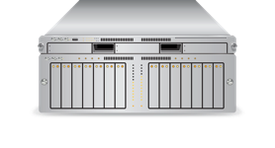

























2.4 제품 주요기술 및 특장점
2. 제안제품 소개
Backup Exec은 기업의 중요 데이터를 안전하게 보호하기 위한 호환성을 위하여 SCSI, SAS, FC, iSCSI 등의 인터페이스를 제공하는 디스크, 테이프, 클라우드, Gateway 등의 현존하는 거의 모든 최신 저장장치를 지원하고 있습니다.
백업 저장 장치 호환성
디스크 저장장치
Backup Exec 호환성 목록
Local Disk
eSATA, SAS, PCIn, USB/RDX
Network Disk
UNC, CIFS
Deduplication Disk
Local/Shared, OST
Shared Storage
FC, iSCSI
테이프 저장장치
Tape Drives
FC, SAS, SCSI, NDMP
Tape Libraries with Drives
FC, SAS, SCSI
Virtual Tape Libraries
FC, SCSI, NDMP
Appliance 저장장치 옵션
3rd-Party Appliances
OST/Ethernet, NDMP
Cloud 저장장치 옵션
Quantum Q- Cloud
Public cloud storage
AWS Storage GTW-VTL
AWS cloud storage
NetApp SteelStore Appliances
Cloud storage Gateway
Private Cloud Services
Ethernet/VPN

Slide 28



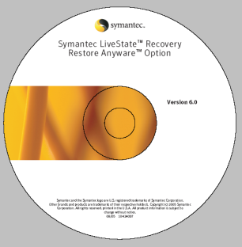



2.4 제품 주요기술 및 특장점
2. 제안제품 소개
Backup Exec은 시스템 OS 영역에 대한 보호 기능(SDR, Simplified Disaster Recovery)을 기본 탑재하고 있으며, 이를 통해 Windows 시스템의 OS 영역과 데이터 영역을 통합으로 보호할 수 있기 때문에 관리 포인트와 비용을 감소 시킬 수 있고, 원본 시스템 장애 발생시 동일 하드웨어 뿐만 아니라, 이기종 하드웨어로의 복구까지 지원되기 때문에 서비스 다운타임을 크게 감소시킬 수 있습니다.
통합된 OS 보호 기능 (SDR)
시스템 영역 및 데이터 영역에 대한 통합 보호를 통해 재해 복구 단순화
시스템에 대한 온/오프라인 복구
OS 영역 보호를 위한 별도 솔루션 운영 불필요
Backup Exec에 기본 포함된 무상 기능
단일 솔루션을 통한 시스템 통합 보호 중앙화
장애 발생 시스템을 오프라인 복구하기 위한 부트용 미디어
WinPE 기반으로 동작되며, Backup Exec Agent가 사전 구성되어 있음.
보호되는 시스템에 대한 장치 드라이버 호환성 확인 후 비호환 장치 드라이버 추가 가능
WinPE 기반의 부트 미디어 생성을 위해 필요한 제반 구성요소 자동 설치
Simplified Disaster Recovery (SDR)
사용자 정의 복구 디스크 생성 마법사
Backup Exec™ 서버
복구용 부트 디스크
Backup Exec™ 서버
드라이버 데이터
사용자 정의
복구 디스크
드라이버 데이터
통합된
시스템 보호 작업
드라이버 데이터
드라이버 데이터
드라이버 데이터
드라이버 데이터
X
보호되는 서버
서버 장애
서버 복구
(원본 또는 이기종 하드웨어)
보호되는 서버

Slide 29
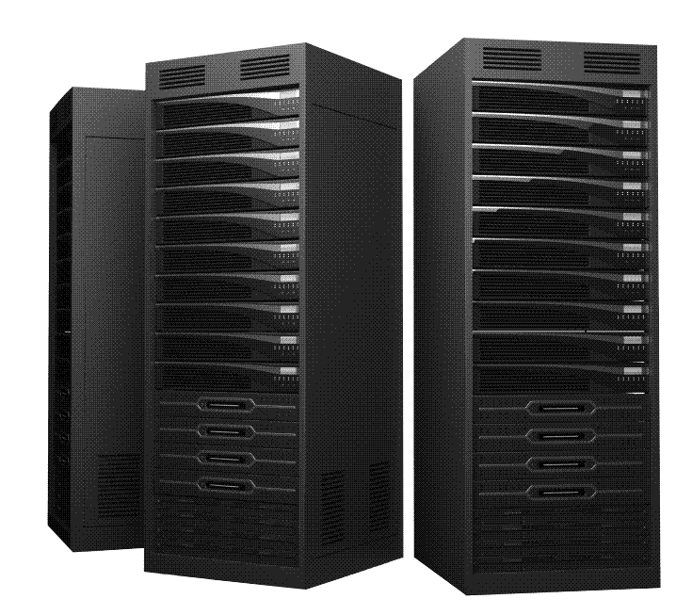



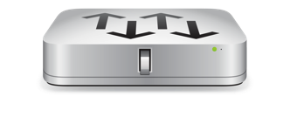




2.4 제품 주요기술 및 특장점
2. 제안제품 소개
Backup Exec은 백업 저장된 데이터에 대한 복제 기능을 제공하고 있으며, 중복제거 저장된 데이터의 경우 실제 저장된 고유한(Unique) 데이터만 최적화하여 복제를 수행하기 때문에 네트워크 성능 부하를 최소화 할 수 있습니다. 이를 통한 원격지 간 백업 데이터 복제를 통해 분산된 중요 데이터에 대한 중앙 관리 또는 데이터 이중화를 구현할 수 있습니다.
최적화된 데이터 복제기술
Symantec
Backup Exec™ Server
‘최적화된 데이터 복제’
Symantec
Backup Exec™ Server
(중앙관리 서버)
가상 변환
(스케줄 기반)
스케줄 기반의 자동 복제
중복제거된
고유 데이터만 복제
서버(or 사이트) A
서버(or 사이트) B
2차 복제
(Tape, Cloud)
중복제거 저장된 고유 데이터만 복제되므로, 네트워크 대역 사용량 최소화
WAN 구간에서 분산된 데이터를 중앙 집중화하거나, DR 환경 구성
중요 데이터에 대해서만 작업 별로 복제 가능
별도 비용 및 하드웨어 종속성 없음
복제 후 가상 변환, 2차 복제(Tape, Cloud, Disk, etc…) 등의 추가 작업 등을 통해 수동적인 데이터 소산 프로세스 간소화
복제가 필요한 모든 Backup Exec 시스템은 동일 도메인 환경으로 구성
(중앙관리 서버 옵션이 포함된 Enterprise Server Option 필요)
복제되는 위치에 중앙관리 서버 구성(권장)
가상 변환을 위해서는 Hypervisor Host가 필요
테이프로 데이터 복제시 중복제거된 데이터는 원본 리소스 형태로 풀려져 복제됨(하드웨어 또는 백업 시스템 종속성 없음)
특장점
고려사항

Slide 30
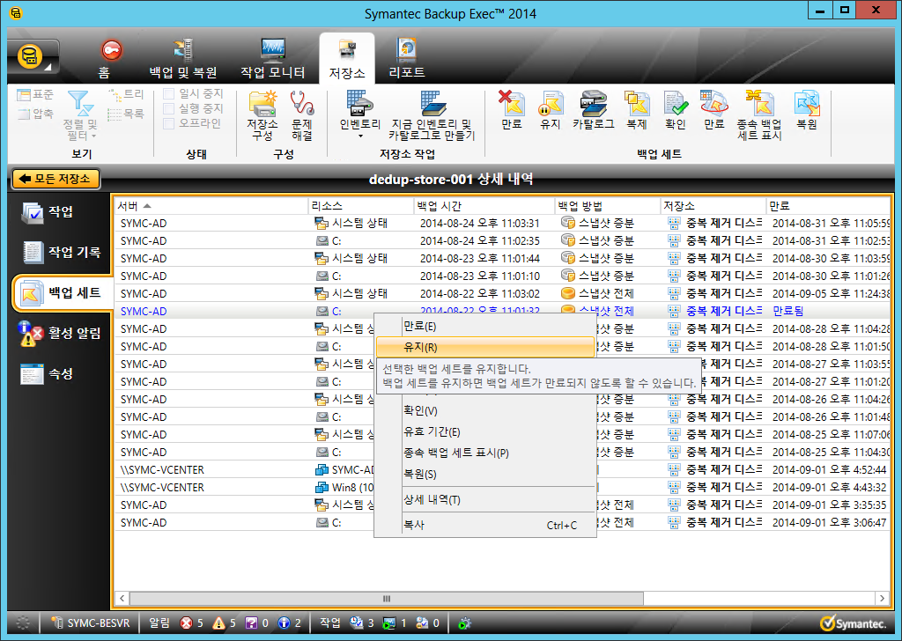
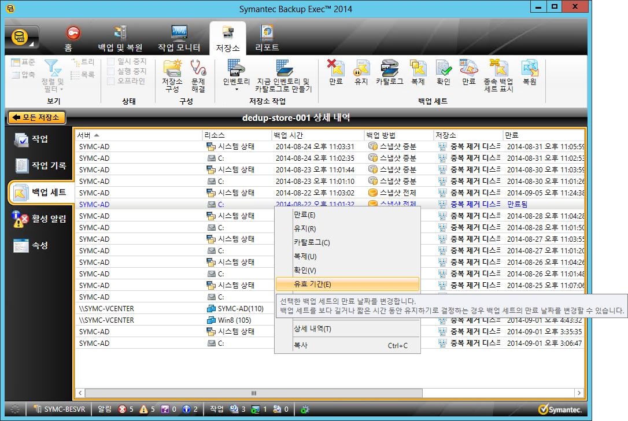
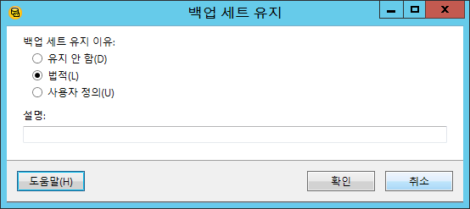
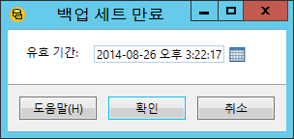
2.4 제품 주요기술 및 특장점
2. 제안제품 소개
Backup Exec은 회사 또는 규정상의 데이터 보존 정책 준수를 위하여 백업 세트가 만료되기 이전에 백업 세트 유지기간 만료 등으로 인해 데이터가 삭제되는 것을 방지하기 위한 백업 세트 만료 기간 변경 및 보존 기능을 제공하고 있습니다.
백업세트 유지(Hold)
Compliance 준수를 목적으로 백업 세트의 보존(유지) 기간을 영구로 변경
백업 세트의 보존(유지) 기간을 임의로 변경

Slide 31



2.4 제품 주요기술 및 특장점
2. 제안제품 소개
Backup Exec은 빠른 복구 및 데이터 보호 상태를 확인하기 위한 백업 데이터 검색 기능을 제공하고 있습니다. 이 기능을 통해 보호할 리소스의 원래 경로를 정확히 알기 어렵거나, 리소스 파일명을 알지 못하더라도 신속하게 데이터를 검색하여 빠르게 복구하건, 보호 상태를 확인할 수 있습니다.
백업데이터 검색
다양한 방법의
검색 조건 사용 가능
선택한 시스템의 검색 가능한 리소스를 자동으로 인식

Slide 32
2. 제안제품 소개
1 | 제안개요
2 | 제안제품 소개
3 | 도입사례
4 | 경쟁사 제품 비교
3.1 주요 도입 사례

Slide 33
3.1 주요 도입 사례
3. 도입사례
고객사 | 고객사 | 고객사 | 고객사
BGF리테일 | 만디젤터보코리아 | SK C&C | ㈜피타소프트
BNP 파리바카디프생명보험 | 맥켄에릭슨 | 에이스톰 | 지코스
DB솅커 | 메디헬프라인 | 에이에스이코리아 | 지티아이 솔루션
경신 | 바슈롬코리아 | 에코시스 | 케이씨코트렐
고우넷 | 발보일플루이드코리아 | 엘링크링거코리아 | 케이알모터스
국방지형정보단 | 법무법인세종 | 오리온 | 케이유엠
국토교통과학기술진흥원 | 법무법인율촌 | 오피스디포 | 케피코
넥스지 | 삼라네트웍스 | 울트라건설 | 코람코
다이소 | 삼진제약 | 유니크 | 코리아후드써비스
대림I&S | 서양네트웍스 | 유코카캐리어스 | 크로다유럽
대신EDI | 송원산업 | 유한회사 팔핑거드레겐코리아 | 크록스코리아
대한측량협회 | 수원애경백화점 | 이글루시큐리티 | 태평양물산
덴소코리아오토모티브 주식회사 | 쉘코리아 | 이비스버젯 앰배서더 서울 동대문 | 하이랜드푸드
도이치자산운용 | 쉰들러엘리베이터 | 이지스자산운용 | 한국공인중개사협회
도쿄일렉트론코리아 | 슐저코리아 | 인디에프 | 한국란니야더피카디
동승 | 씨디엘호텔코리아 | 제이더블유메리어트동대문 | 한국상하수도협회
등주인스트루먼트 | 아람코아시아코리아 | 제이알에스씨주식회사 | 한국철도기술연구원
딜로이트안진회계법인 | 아스텔라스제약 | 존슨컨트롤즈오토모티브코리아 | 한독모터스
로얄앤컴퍼니 | 야자키소재 | 주식회사 엠디에스 | 행성디지탈
루트로닉 | 에덴레드코리아 | 하얏트리젠시 인천 | 호주뉴질랜드은행
린데코리아 | 에드워드코리아 | 프렉스에어 코리아 | 호텔신라

Slide 34
2. 제안제품 소개
1 | 제안개요
2 | 제안제품 소개
3 | 도입사례
4 | 경쟁사 제품 비교
4.1 경쟁 개요
4.2 경쟁사 기능비교
4.3 외부기관 및 사용자 평가

Slide 35

4.1 경쟁 개요
4. 경쟁사 제품 비교
Backup Exec은 싱글패스 백업을 통해 백업과 동시에 카탈로그 및 인덱싱을 처리하고, VM의 개별 파일을 복구하기 위해 스테이징 등의 별도의 사전 준비 작업을 필요로 하지 않기 때문에, 복원에 소요되는 시간(RTO)을 크게 절감시킬 수 있으며, 요구되는 스토리지 량(TCO)도 대폭 절감시킬 수 있기 때문에 ROI 향상에 크게 기여할 수 있습니다.
RTO/TCO 절감, ROI 향상
복구 요청의 80%가 단일 파일 복구입니다.
Other vendors
백업은 하나의 작업으로 진행 인덱싱과 카탈로그 작업은 별도의 작업으로 진행 VM의 개별 파일을 복구하기 위해 디스크에 먼저 스테이징하는 과정이 필요할 수 있고(전용 디스크 자원 할당 필요), SAN 백업을 위해 별도의 프락시 서버가 필요할 수 있음. | 2x 의 스토리지 2x 의 시간
Backup Exec
백업과 카탈로그 및 인덱싱 파일을 동시에 처리 (싱글패스 백업) VM에 대하여 스테이징 과정 필요 없이 즉각적으로 개별 파일 복구 데이터를 스토리지에 단 한번만 기록(글로벌 중복제거) 모든 유형의 저장소(어플라이언스, 디스크 또는 테이프)에서 단일 파일 복원 | 경쟁 제품에서는 몇 시간 또는 몇 일 정도가 소요될 복원 작업을, 단 몇 초 또는 몇 분 만에 완료

Slide 36
4.2 경쟁사 기능비교
4. 경쟁사 제품 비교
주요 기능 | 기능 상세 | Backup Exec | Veeam | CommVault
물리적 시스템 백업 | 단순화된 재해 복구(SDR) | O | X | O
 | 리소스 자동 검색 | O | X | O
 | 플랫폼 지원 (Windows, Linux, OS X, VMware, Hyper-V) | O | △ | O
 | P2V (Physical to Virtual) | O | X | O
백업 유형 | 전체, 증분, 차등, 로그, 복사, 블록 레벨 | O | O | O
 | Synthetic Full | O | O | O
 | Off-Host (OST) | O | X | O
Exchange | 개별 복구 (개별 문서, 메일메시지, 사서함) | O | O | △
 | 전체 데이터베이스에 대한 한 번의 백업(Single-pass 백업)에서 개별 복구 | O | O | X
 | 전체 데이터베이스 복구 | O | X | O
SQL | 개별 복구 (가상 시스템에서 구성된 SQL) | O | O | △
 | 복원 전에 데이터 일관성을 확인할 수 있는 기능 | O | X | △
 | 전체 데이터베이스 복구 | O | O | O
가상화 | 새로운 VM에 대한 동적보호(자동탐색 및 백업) | O | O | O
 | GPT 파티션에 대한 개별 복구 | O | O | O
 | 2TB 이상 디스크에 대한 백업 및 복구 | O | O | O
 | VMware의 최신 VDDK(v6.0) 지원 | O | X | X
 | SAN 백업 및 복원 | O | O | O
 | 프락시(Proxy) 서버 필요 없이 SAN 기반의 백업/복구 지원 | O | O | O

Slide 37
4.2 경쟁사 기능비교 (계속)
4. 경쟁사 제품 비교
주요 기능 | 기능 상세 | Backup Exec | Veeam | CommVault
Active Directory | 개별 복구(사용자 계정, 개체, 컴퓨터, 도메인) | O | O | O
 | 권한 속성 복원 | O | O | O
 | Exchange 통합(존재하지 않는 경우 사용자 또는 사서함을 자동으로 생성) | O | O | △
SharePoint | 개별 복구(개별 파일, 목록, 사이트, 하위 사이트) | O | △ | O
 | 대규모 Farm 지원 | O | X | O
 | 전체 데이터베이스 복구 | O | X | O
재해 복구 | 물리적 서버를 직접 가상시스템으로 변환(P2V) | O | X | O
 | 이기종 하드웨어에 복구 | O | X | O
 | 백업 세트를 가상 시스템으로 변환(B2V) | O | △ | △
테이프 백업 | 수천 개의 테이프 드라이브 / 라이브러리 지원 | O | △ | O
 | 가상 테이프 장치 지원 | O | △ | O
 | 각각의 장치에 특화되도록 개발된 테이프 클래스 드라이버 | O | X | O
라이센싱 | 유연한 라이센싱 모델(개별, V-Ray, 용량) | O | X | O
인터페이스 | 한글메뉴, 도움말 및 매뉴얼 제공 | O | X | X
 | 백업 및 복구, 작업 생성 등의 다양한 마법사 제공 | O | X | X
중복제거 | 중복제거 기능 지원 | O | O | O
 | 소스, 타켓, OST 장치 등의 유연한 중복제거 기능 제공 | O | X | O
 | 백업 서버 당의 라이센싱 방식 지원(용량 증가에 따른 라이선스 추가비용 없음) | O | X | X

Slide 38





4.3 외부기관 및 사용자 평가
4. 경쟁사 제품 비교
Symantec Backup Exec은 여러 해외 언론 및 평가기관, 그리고 전세계 사용자들을 통해 제품의 우수성이 검증된 제품으로써 변화하는 IT 환경을 보다 효과적으로 보호할 수 있습니다.
Redmond Reader's Choice Awards 2014 – Platinum
Voted MSExchange.org Readers' Choice
Award Winner (2014-2015)
Redmond Magazine
Third-Party Reader's Choice Awards 2014: The Big Grow Bigger Backup Software
Platinum
Redmond magazine은 IT 환경의 각종 분야에 대한 최적의 솔루션 정보를 제공하고 있으며, Backup Exec은 “Storage and Backup” 부문의 1위인 Platinum 등급을 수상하였습니다.
전세계 Exchange 사용자들을 대상으로하는 투표결과에서 Exchange 백업 부문 1위 수상(2014, 2015)
* Source: Redmond Third-Party Reader's Choice Awards: The Big Grow Bigger (Oct 2014)
* Source: Voted MSExchange.org Readers' Choice Award Winner - Exchange Backup & Recovery (May 2014)

